Slide 1
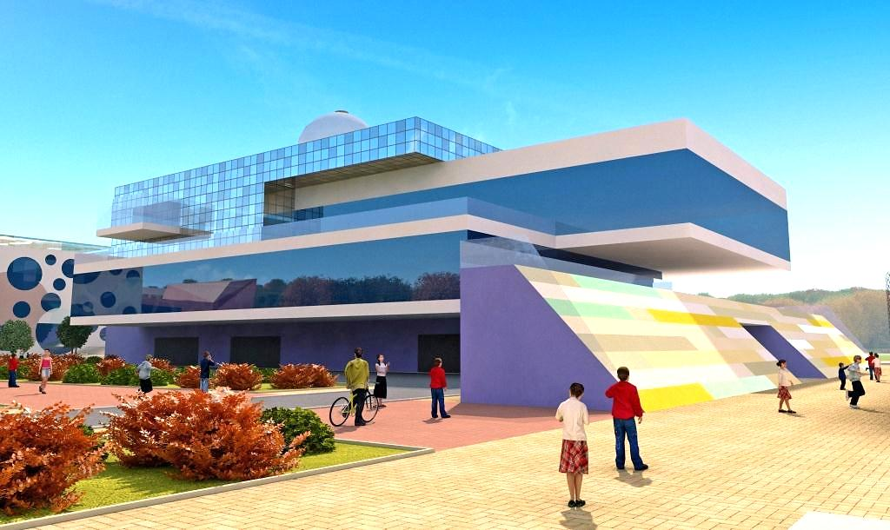

«Школа Сколково» в Свердловской области

Slide 2

Победа в конкурсе
Фонд
Сколково
Минобрнауки
РФ
Microsoft
«Школа Сколково в Свердловской области» – победитель среди региональных проектов
Конкурс

Slide 3

Цель и значение проекта
Миссия школ «Сколково» – стать ресурсом развития российского образования.
В иннограде Сколково и десяти регионах России создается сеть инновационных сколковских школ, отвечающих вызовам времени, интересных для учеников, открытых для их семей и местных сообществ.

Slide 4
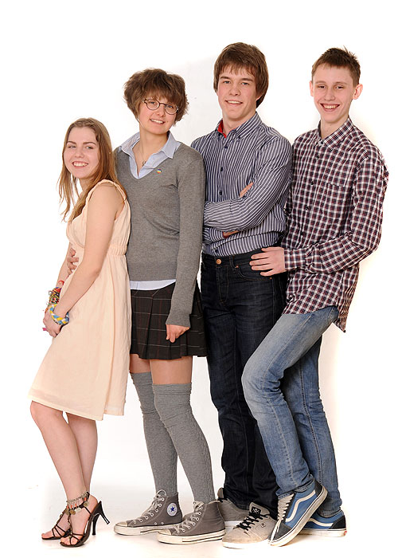

Кто будет учиться в «Школе Сколково»?
Школа проектируется на 1500 учеников, включая дошкольников.
«Школа Сколково» проводит конкурсный отбор не учеников, а эффективных программ и технологий.
В школе есть дети, которые учатся постоянно, а также ученики других школ Свердловской области, приезжающие на короткие сессии от 7 до 30 дней.

Slide 5
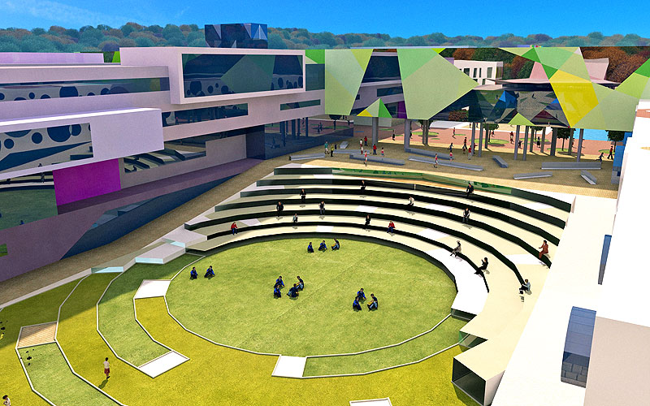
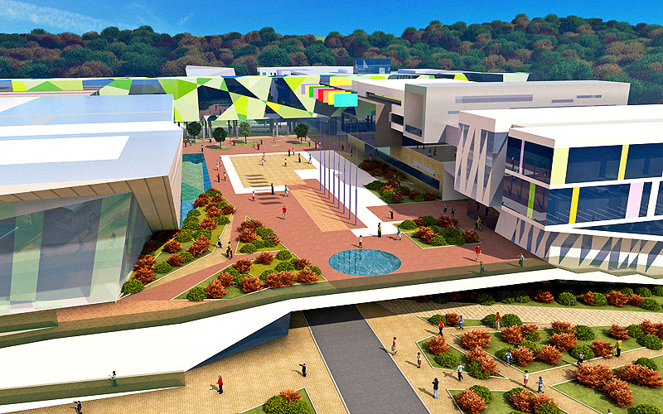
Школа ступеней
Детский сад;
Начальная школа 1-6 кл.;
Старшая школа 7-11 кл.
  Спортивно-оздоровительный комплекс,
  Административно-хозяйственный блок,
  Общежитие, гостиница.

Slide 6


Режим работы школы
Школа работает круглый год; летом – интеллектуально-оздоровительные программы.
Сколково является центром подготовки и развития учителей.

Slide 7

Ключевые идеи и решения
«Школа Сколково» – сетевая школа.
Передовая образовательная среда.
Расширение пространства выбора и ответственности.
Мобильность учеников и учителей.
Международные стандарты и лучшие российские традиции.

Slide 8


Частно-государственное партнерство
Единый образовательный комплекс «Школа Сколково»
Инвестиции
Частные инвестиции
Государство
Гос. поддержка
Устойчивость и развитие проекта
.

Slide 9
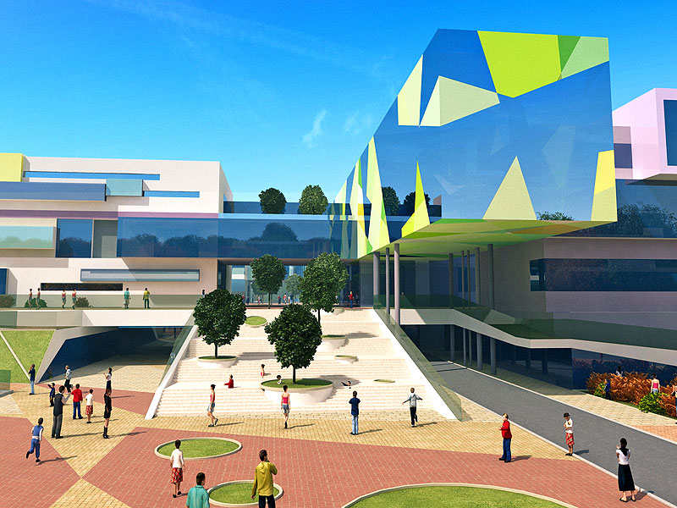
Место расположения
Обсуждались:
Район озера Шарташ,
М-н Академический,
Нижне-Исетский пруд.
Итоги интернет-опроса:
    14% - за центр города Екатеринбурга;
    82% - за экозону в пригороде Екатеринбурга;
    4% - за новый микрорайон Академический.

Slide 10

Преимущества концепции
Концепция отвечает требованиям новых Федеральных государственных образовательных стандартов.
Открыта для адаптации к разным школам.
Ориентирована на партнерство между образованием, бизнесом и государством.

Slide 11

Перспективы и планы
Открытие первой очереди 1 сентября 2014 года;
Создание сети школ вокруг региональной «Школы Сколково»;
Интеграция в российское и международное образовательное пространство.

